Slide 1

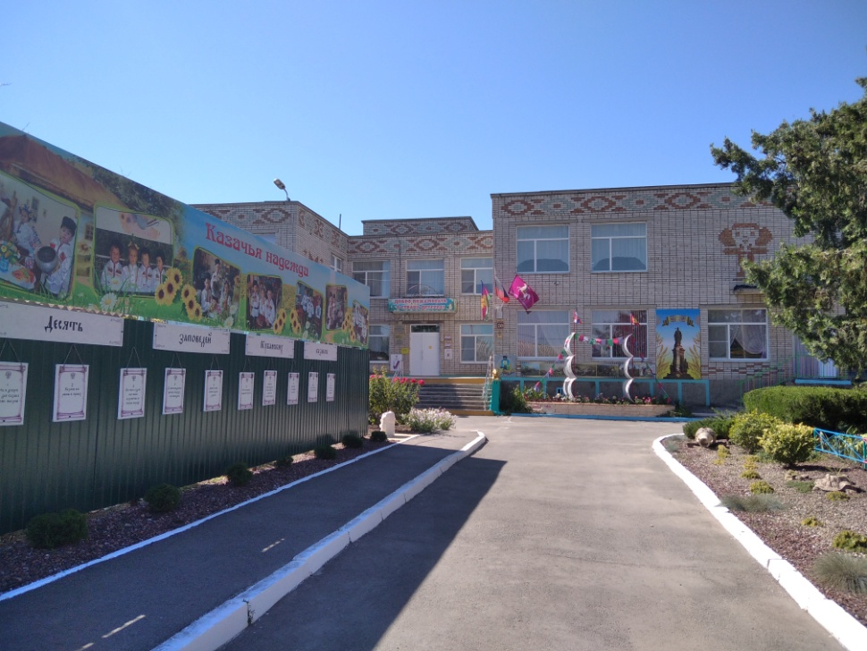
Развивающая предметно-пространственная среда:
традиции и инновации
«Реализация в практике жизнедеятельности ДОУ информационно-образовательного проекта
«Город исследователей» для организации поисково-исследовательской деятельности»
Муниципальное бюджетное дошкольное образовательное учреждение детский сад общеразвивающего вида №8 станицы Ленинградской
муниципального образования Ленинградский район

Slide 2



Поэтапный план реализации информационно-образовательного проекта «Город-исследователей»
детские исследовательские центры
ГОРОД-ИССЛЕДОВАТЕЛЕЙ
современное лабораторное оборудование
организация поисково-исследовательской деятельности с дошкольниками

Slide 3

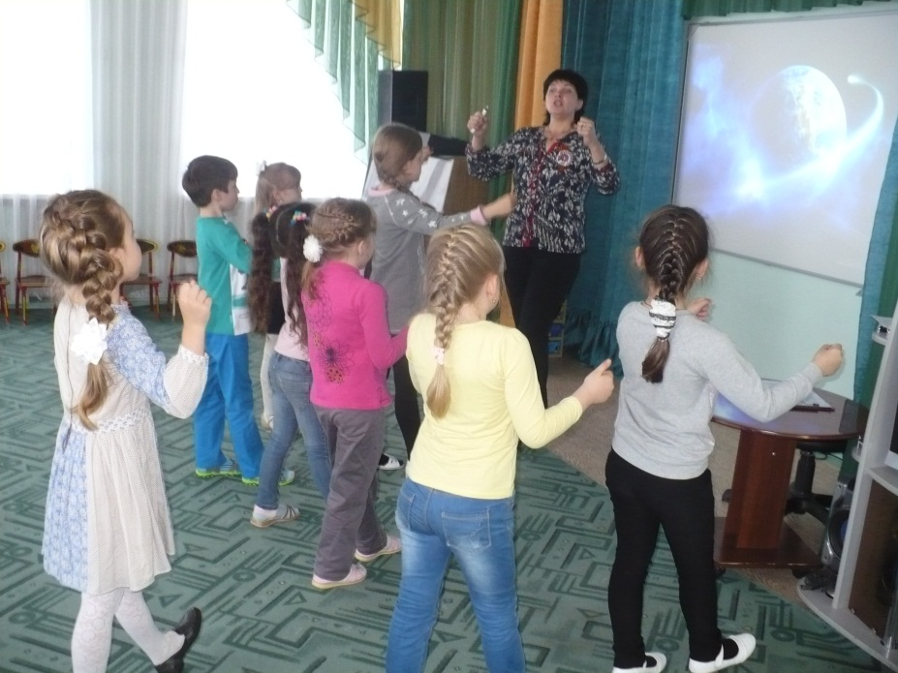
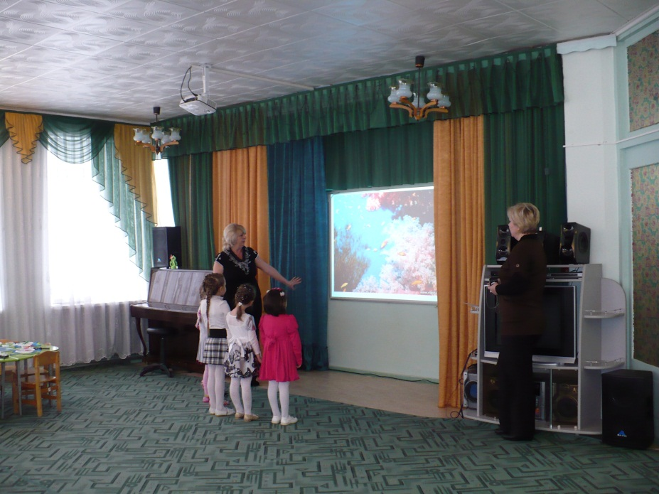
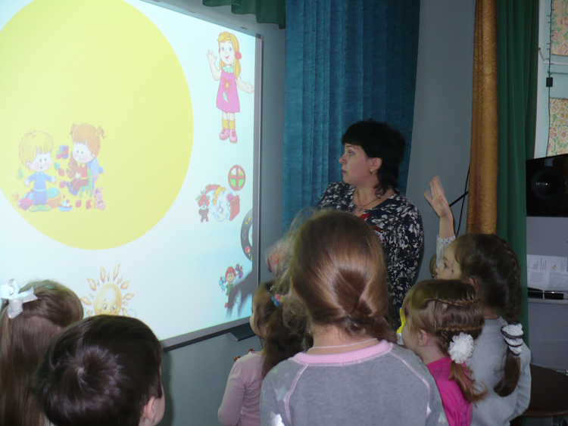
Информационный центр МБДОУ № 8

Slide 4

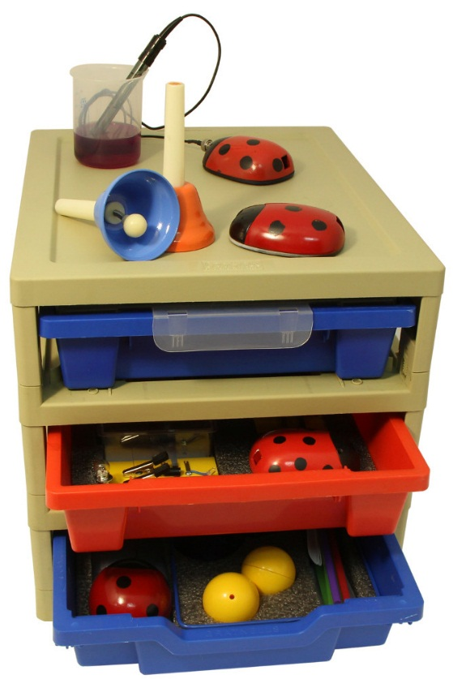
Данная лаборатория позволяет организовать опытно-экспериментальную и исследовательскую деятельность с детьми старшего возраста, а также стимулировать познавательную активность дошкольников, развивать любознательность, знакомить воспитанников в игровой форме с явлениями окружающего мира.

Slide 5
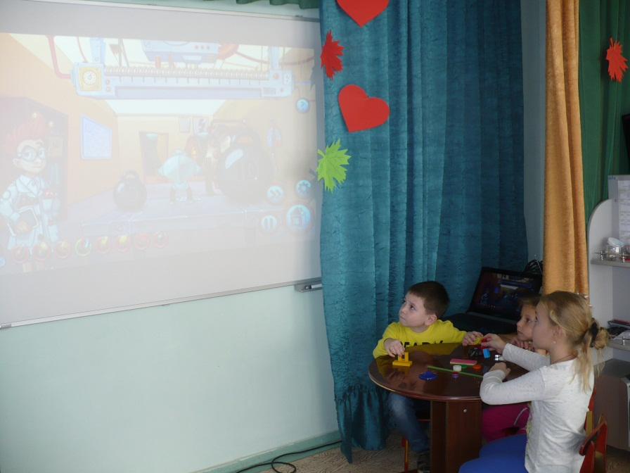
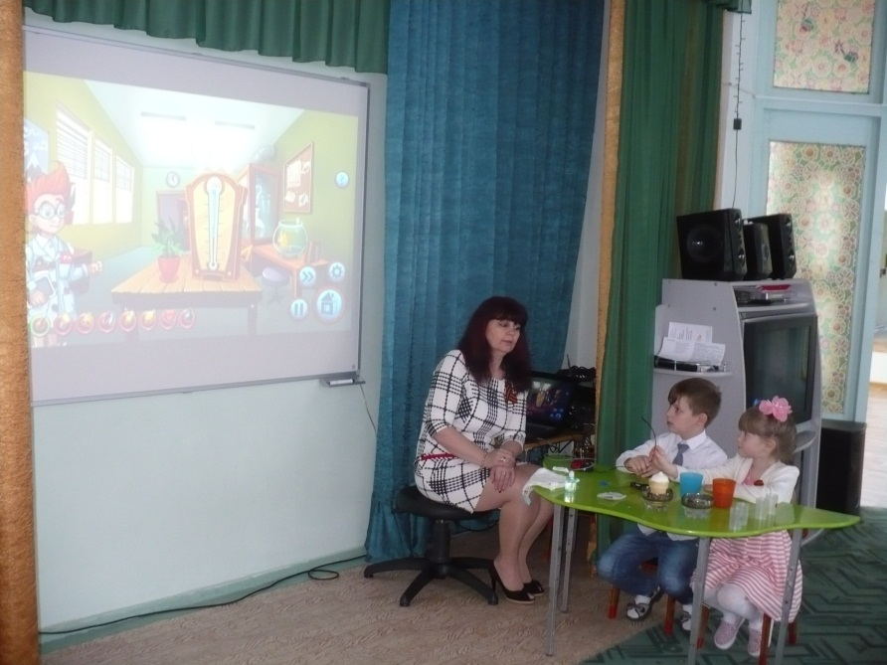

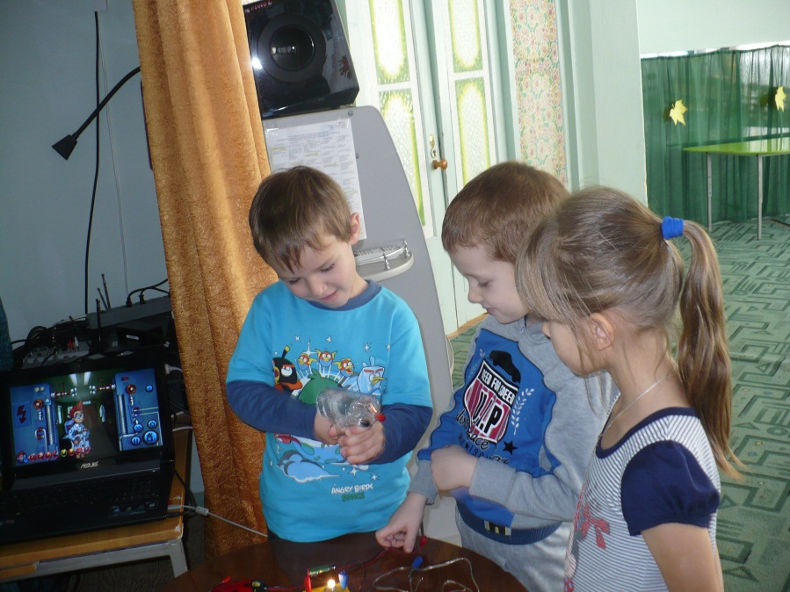
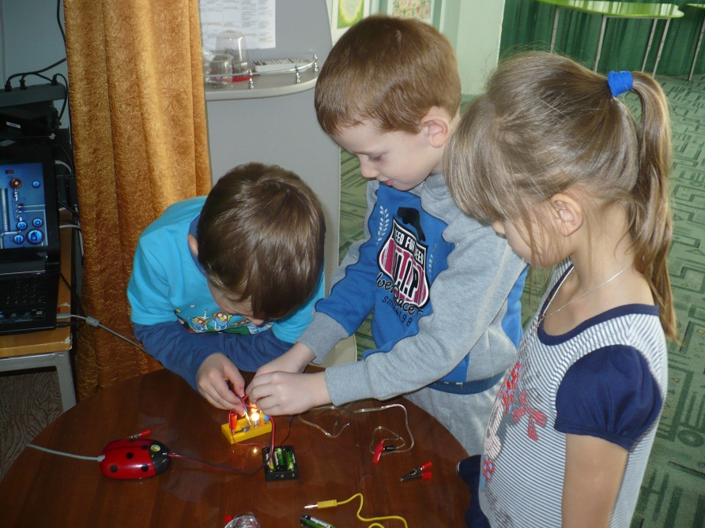
Детский исследовательский центр «НАУРАША»

Slide 6
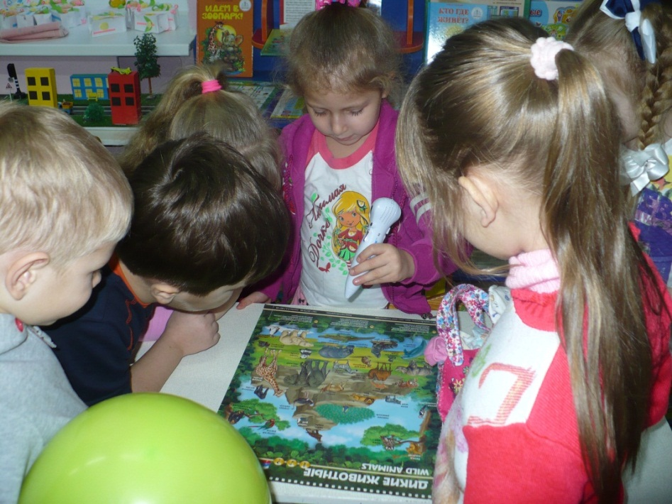
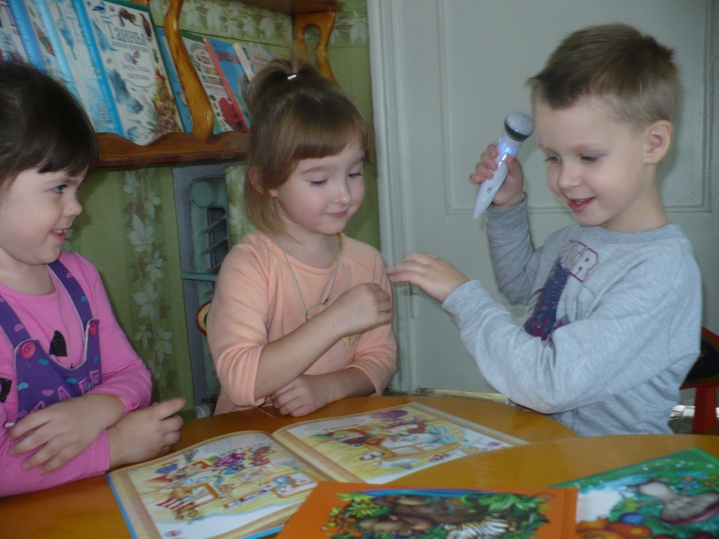
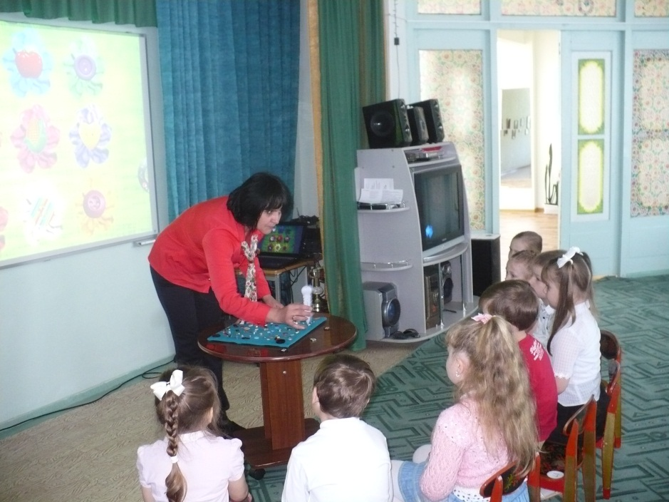
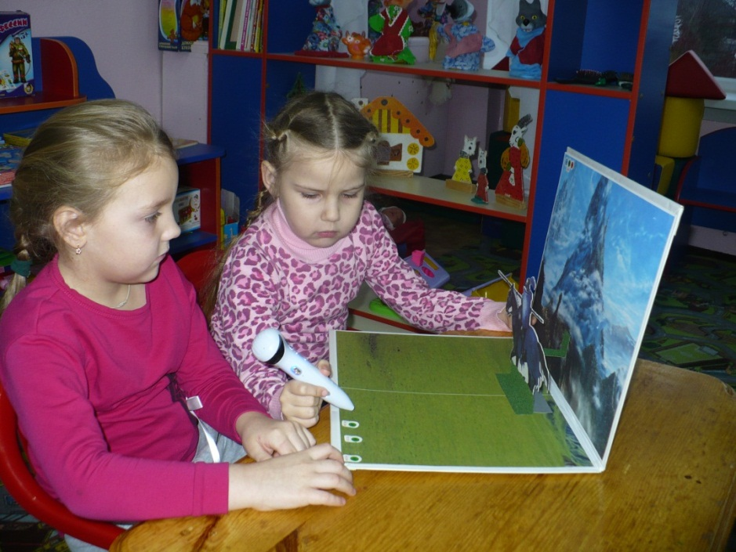
Мобильный детский исследовательский центр
«Всезнайка»

Slide 7
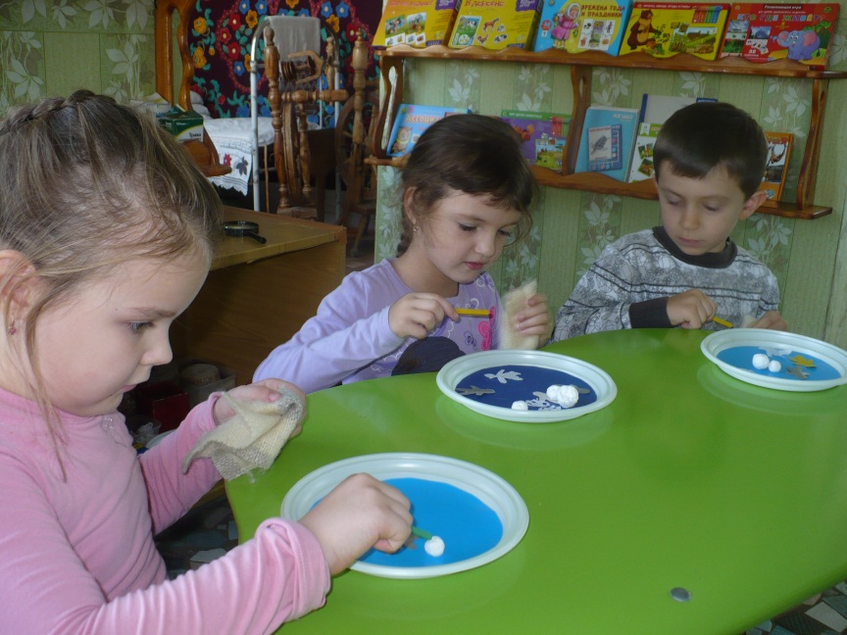
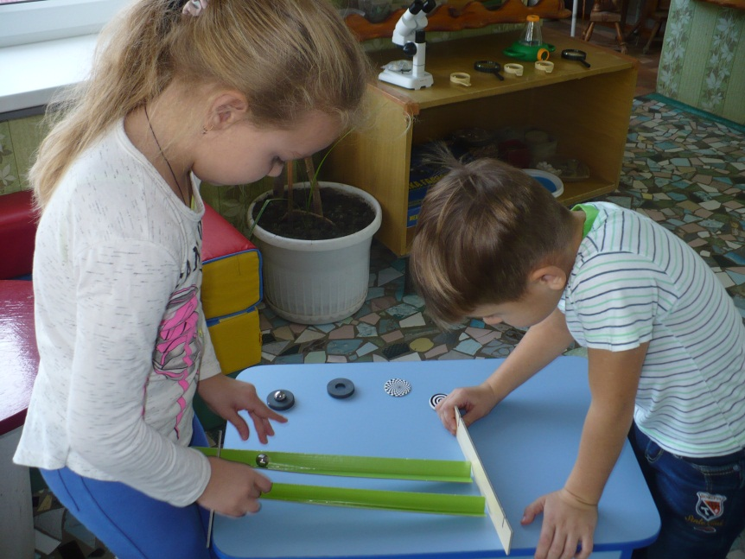
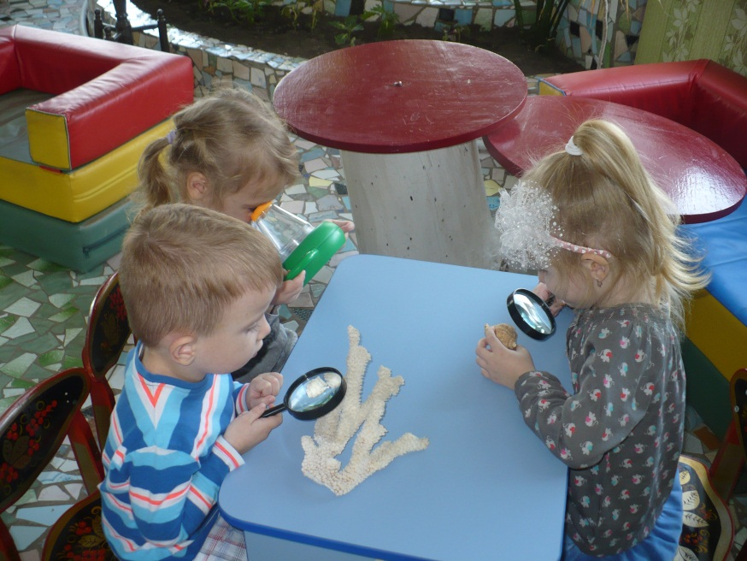
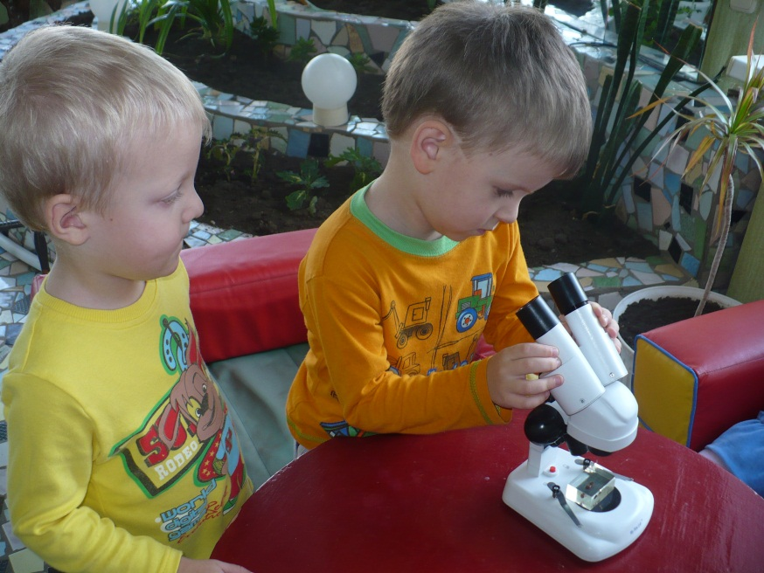
Детский исследовательский центр
«Экспериментаторы»

Slide 8
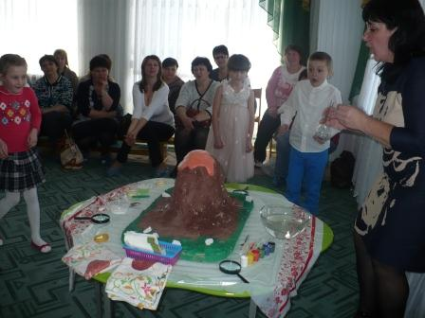
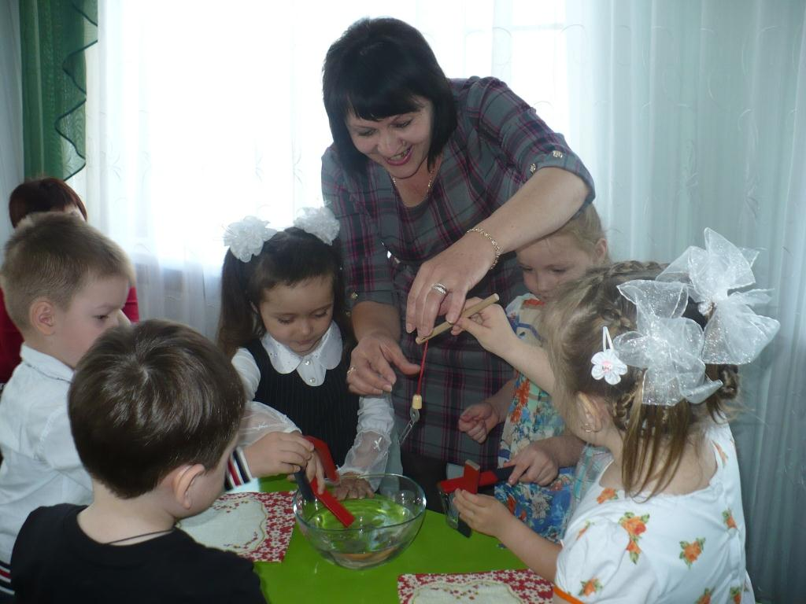
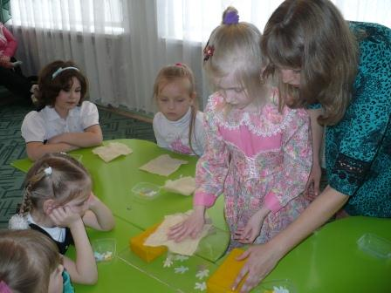
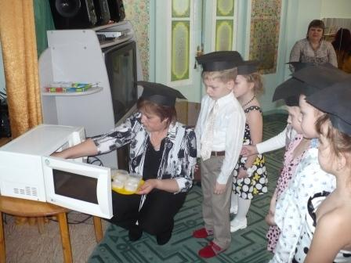

Slide 9
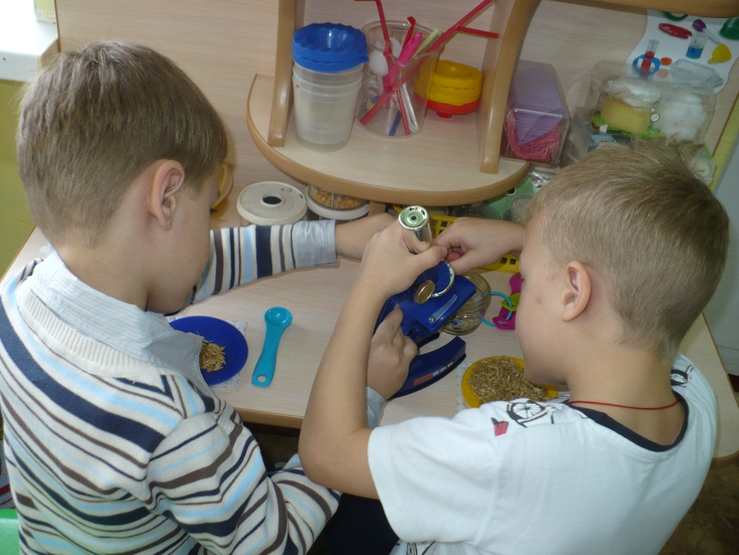
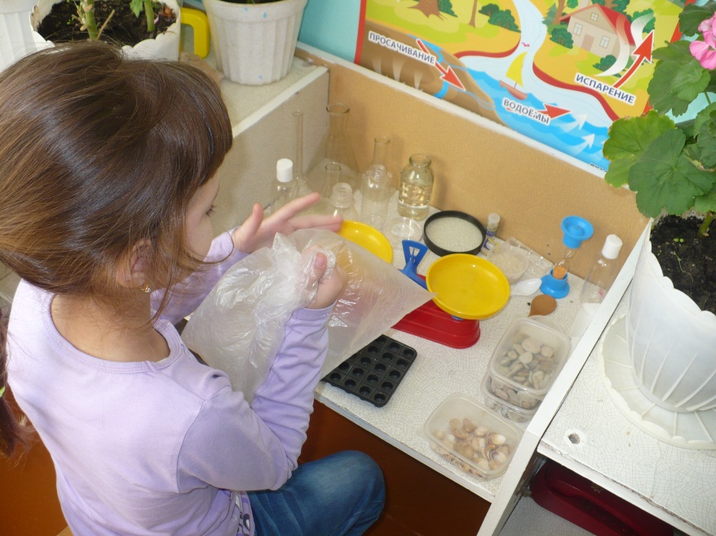
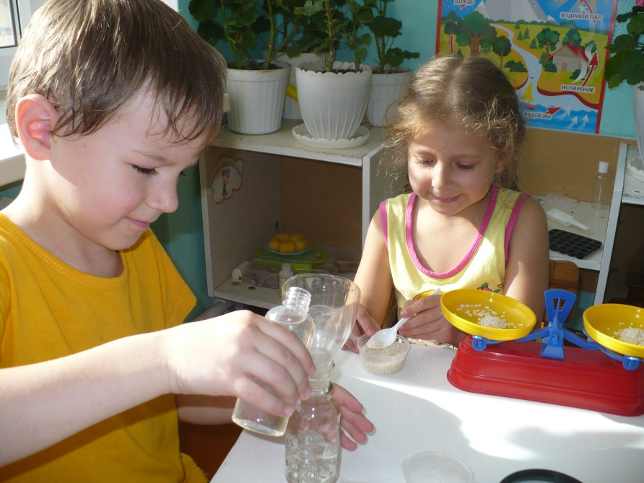
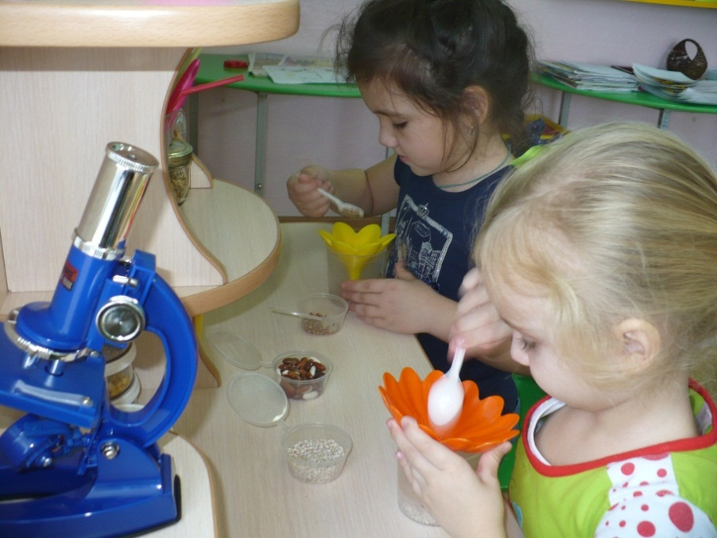
Мини-центры детской исследовательской деятельности:
«Юный исследователь», «Почемучки»

Slide 10
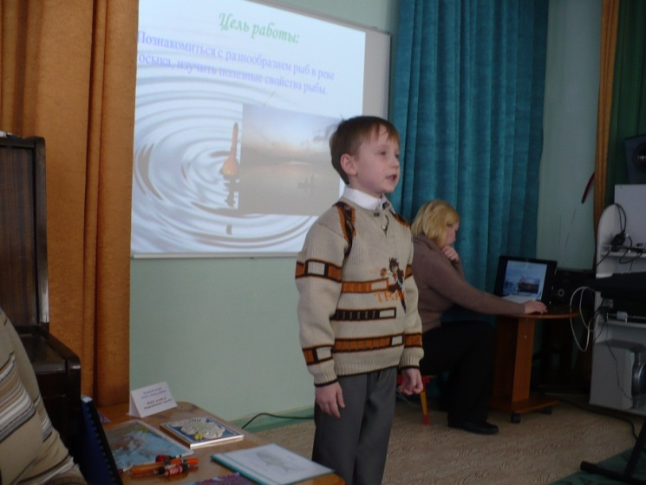
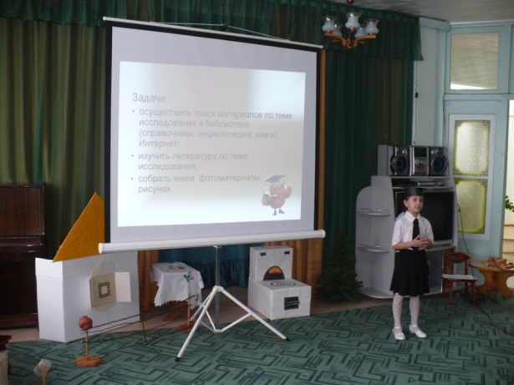
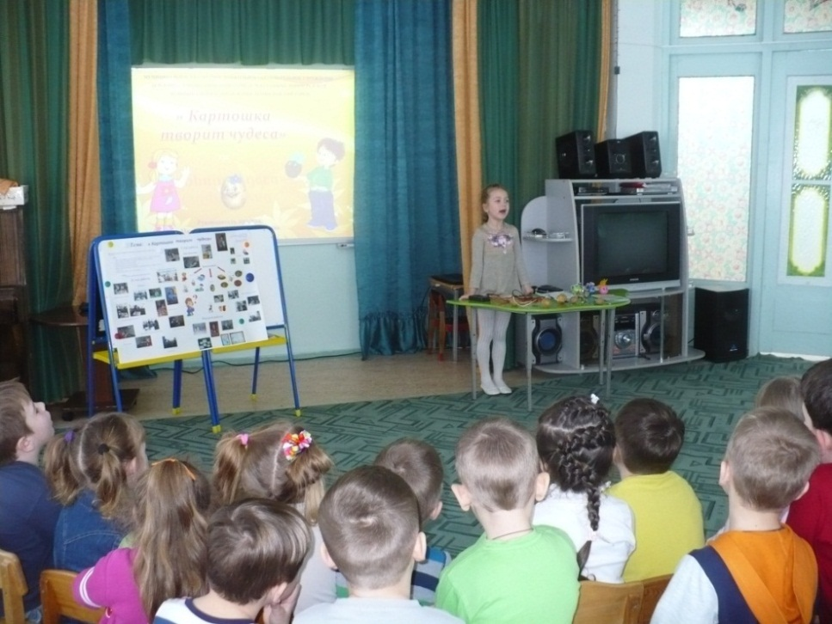
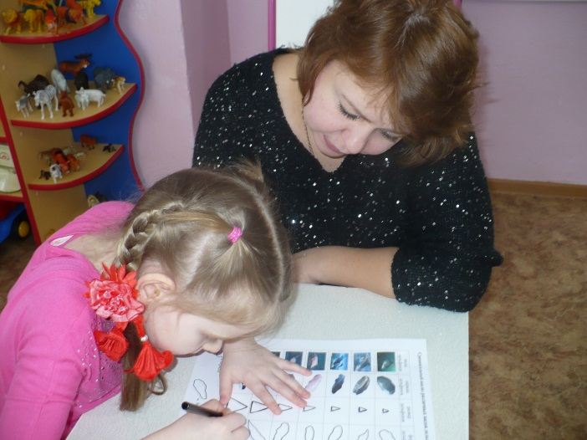
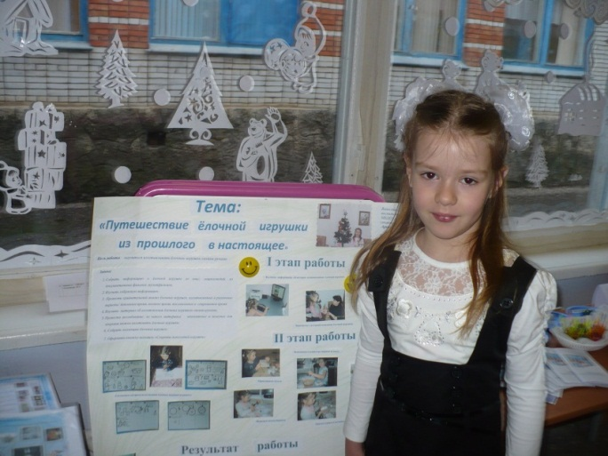

Slide 11

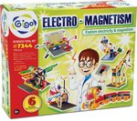
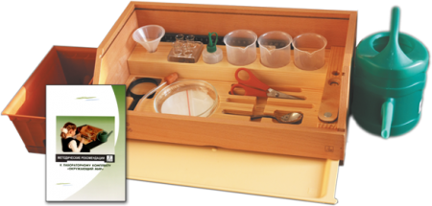


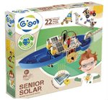




ПЕРСПЕКТИВЫ РАЗВИТИЯ ПРОЕКТА
«ГОРОД ИССЛЕДОВАТЕЛЕЙ»
Исследовательская лаборатория
«Познай-ка сам…»

Slide 12











ЦЕЛЕВЫЕ ОРИЕНТИРЫ ДОШКОЛЬНОГО ОБРАЗОВАНИЯ
Способность к волевым усилиям
Успешность
Развитость крупной и мелкой моторики
Инициативность и самостоятельность
Способность к принятию собственных решений
Положительное отношение к себе и другим
Любознательность
Умение подчиняться социальным нормам
Креативность

Slide 13

БЛАГОДАРИМ ЗА ВНИМАНИЕ!
ЖЕЛАЕМ ВАМ
СВЕТЛОГО И
СОЛНЕЧНОГО ДНЯ !!!

